Slide 1

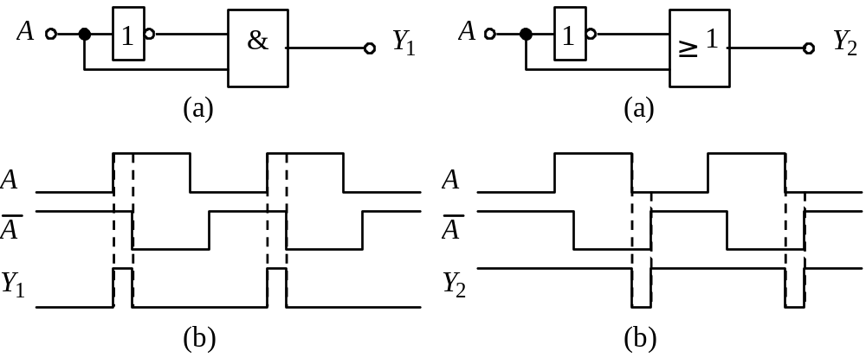
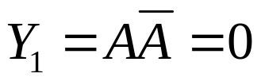

3.3 组合电路中的竞争冒险
1、产生竞争冒险的原因
在组合电路中，当输入信号的状态改变时，输出端可能会出现不正常的干扰信号，使电路产生错误的输出，这种现象称为竞争冒险。
产生竞争冒险的原因：主要是门电路的延迟时间产生的。
干扰信号

Slide 2
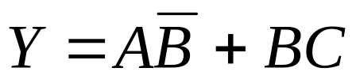
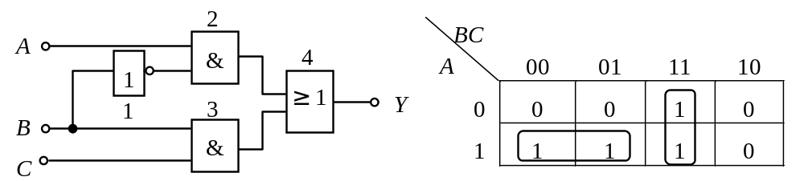
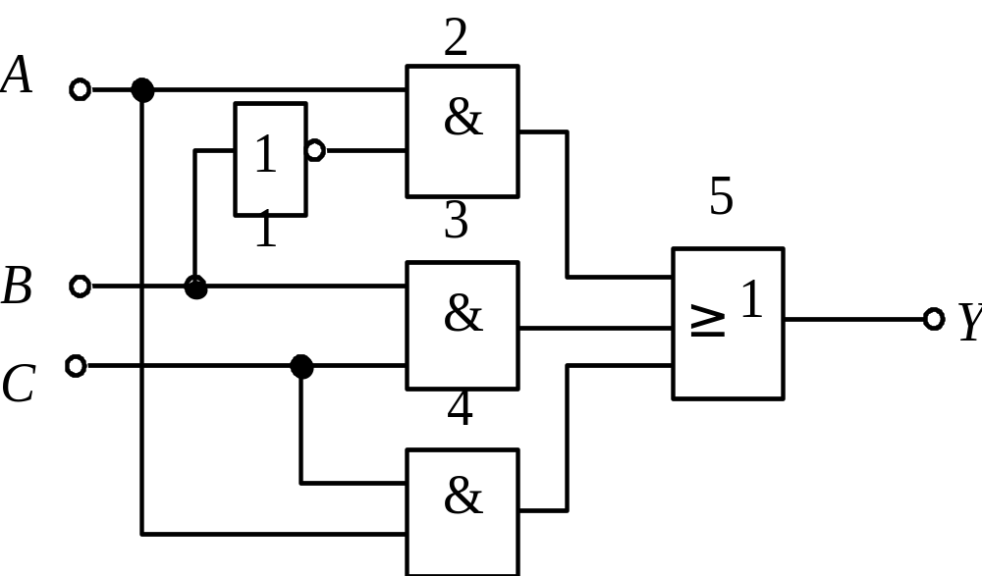
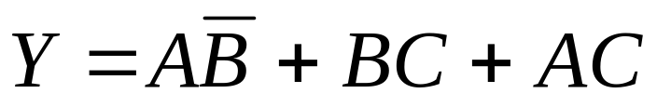
2、消除竞争冒险的方法
有圈相切，则有竞争冒险
增加冗余项，
消除竞争冒险

Slide 3
本章小结
①组合电路的特点：在任何时刻的输出只取决于当时的输入信号，而与电路原来所处的状态无关。实现组合电路的基础是逻辑代数和门电路。
②组合电路的逻辑功能可用逻辑图、真值表、逻辑表达式、卡诺图和波形图等5种方法来描述，它们在本质上是相通的，可以互相转换。
③组合电路的设计步骤：逻辑图→写出逻辑表达式→逻辑表达式化简→列出真值表→逻辑功能描述。
④组合电路的设计步骤：列出真值表→写出逻辑表达式或画出卡诺图→逻辑表达式化简和变换→画出逻辑图。
在许多情况下，如果用中、大规模集成电路来实现组合函数，可以取得事半功倍的效果。

